Slide 1
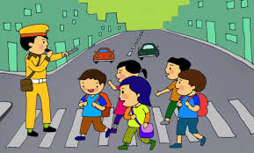
Mĩ thuật:
CHỦ ĐỀ 2: ĐƯỜNG ĐẾN TRƯỜNG EM
BÀI 2: PHƯƠNG TIỆNGIA GIAO THÔNG (Tiết 1)

Slide 2
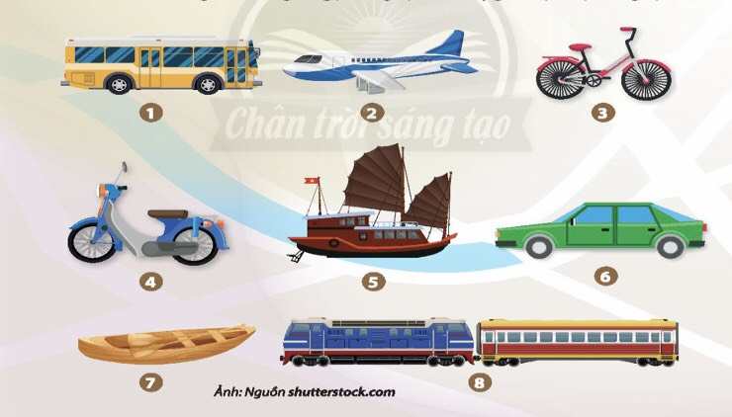
KHÁM PHÁ
KHÁM PHÁ
-Tên của các phương tiện giao thông?
- Em đến trường bằng phương tiện nào?
- Nêu đặc điểm hình dáng, màu sắc của các phương tiện trên?

Slide 3
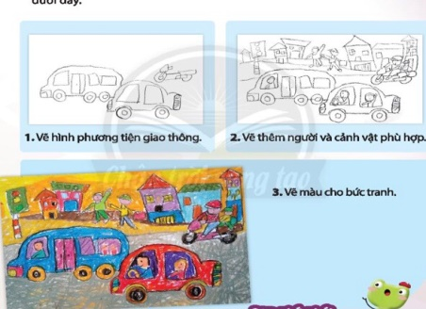
CÁCH VẼ TRANH
Nêu các bước vẽ tranh phương tiên giao thông?
Gồm mấy bước?
+ BƯỚC 1: Vẽ hình phương tiện
giao thông
+ BƯỚC 2: Vẽ thêm người và
cảnh vật phù hợp
+ BƯỚC 3: Vẽ màu

Slide 4
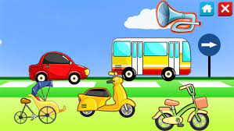

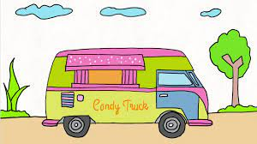
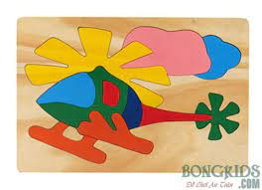
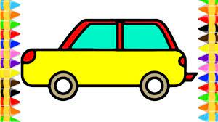
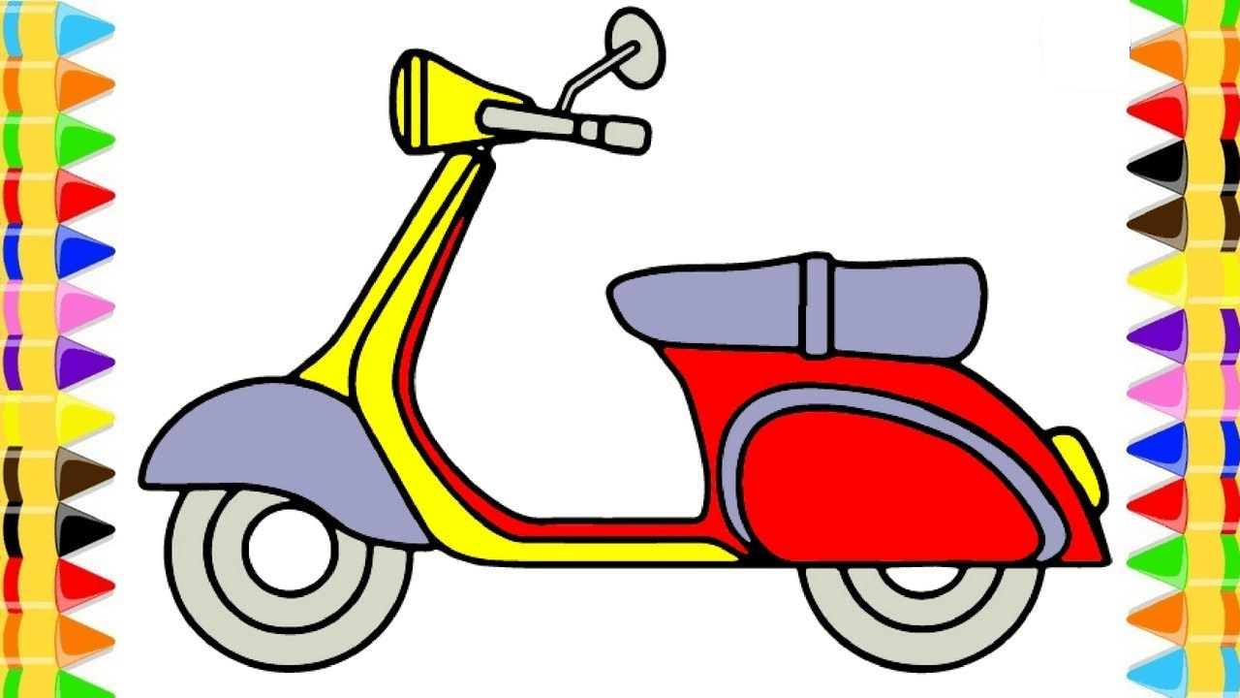
Bài tham khảo

Slide 5

THỰC HÀNH
Vẽ 1 bức tranh phương tiện theo ý thích.

Slide 6

* DẶN DÒ :
- Em hãy giữ các bài vẽ lại để tiếp tục hoàn thành trong tiết 2.
- Chuẩn bị đủ đồ dùng học tập: giấy A4, màu vẽ, chì, tẩy, hồ dán, kéo thủ công… cho tiết học tiếp theo.

